Slide 1
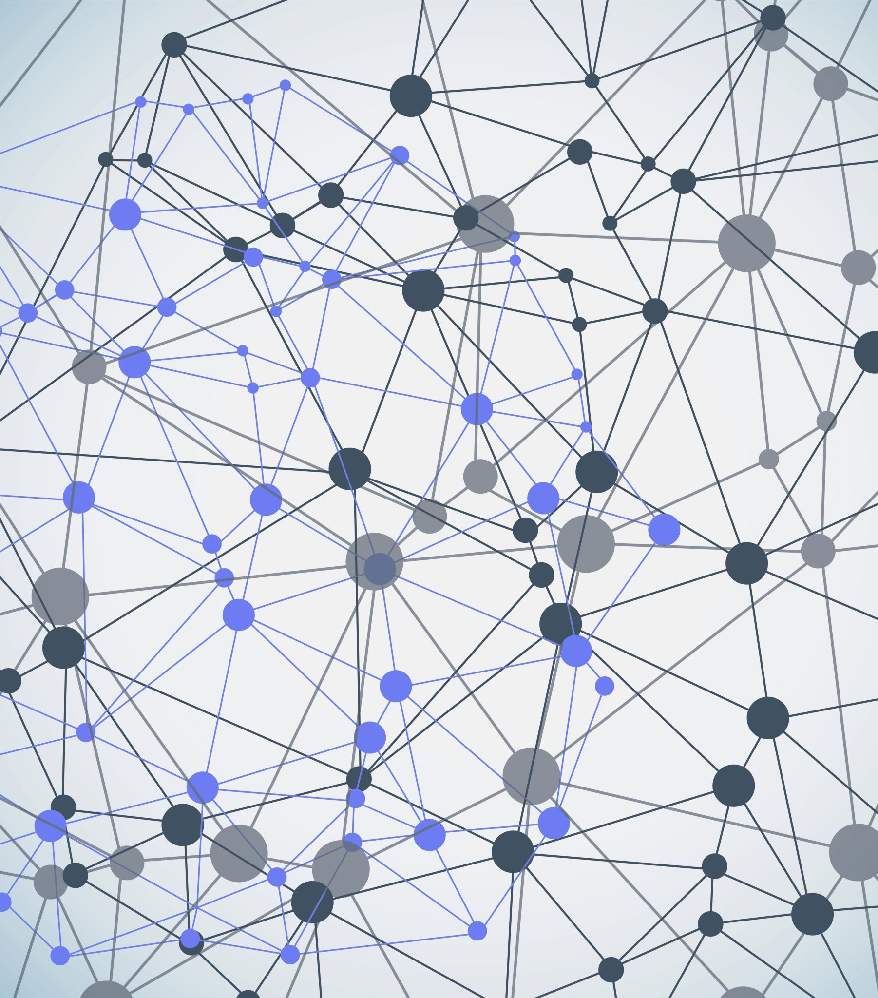
큰 이미지 인식을 위한 매우 심층적인 합성곱 네트워크
VERY DEEP CONVOLUTIONAL NETWORKS FOR LARGE SCALE IMAGE RECOGNITION
202008010 정지원

Slide 2
목차
1. VGG16 소개
2. 다른 모델과의 차이점
3. VGG16 구조
4. 마무리

Slide 3
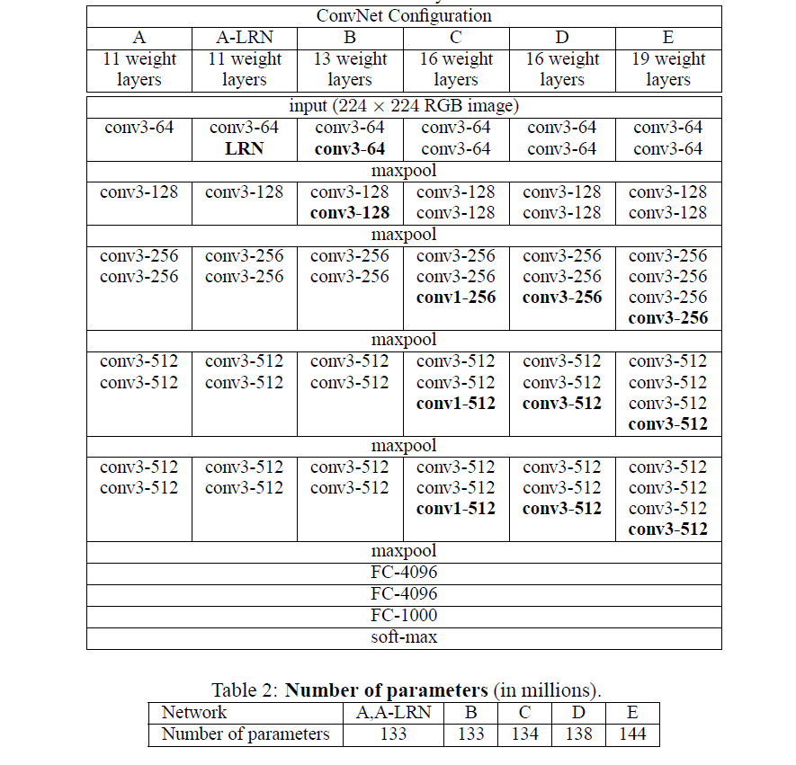
VGG16 소개
VGG16은 16개의 층으로 이루어진 VGGNet을 말 함.
VGGNet은 2014년도 ILSVRC (ImageNet Large Scale Visual Recognition Challenge)에서 준우승(2등)한 CNN네트워크.
당시 대회에서 우승한 GoogLeNet보다 더 쉬운 구조와 성능 때문에 사람들 사이에서 인기를 얻음.

Slide 4
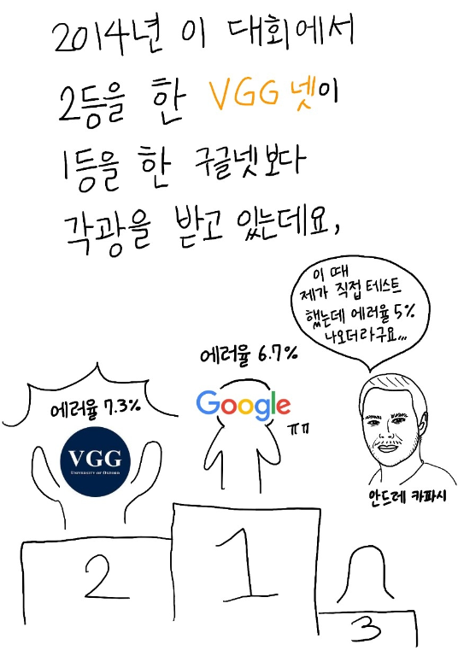
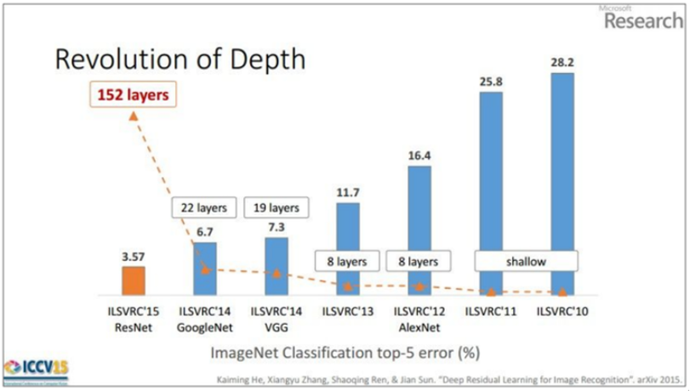
다른 모델과의 차이점
AlexNet
최초의 CNN 기반 모델로 ReLU를 처음 사용.
첫 2개의 Conv layer에서는 각각 크기가 11 * 11, 5 * 5인 큰 필터를 사용.
GoogLeNet
각 Conv layer에서, 필터를 1 * 1, 3 * 3, 5 * 5로 다양하게 사용.
22층의 layer를 사용하였다.
VGGNet
VGGNet에서는 필터 크기를 3 * 3인 것만 사용
AlexNet에서 사용한 Local-Response Normalization(LRN) layer를 사용하지 않음.

Slide 5
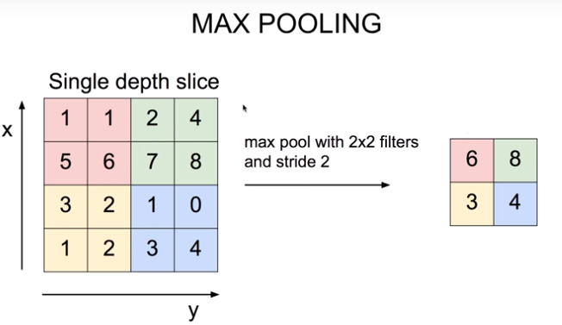
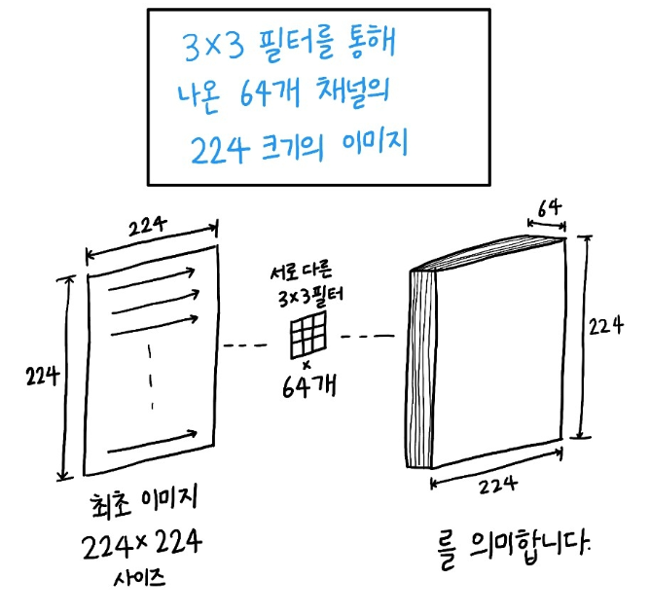
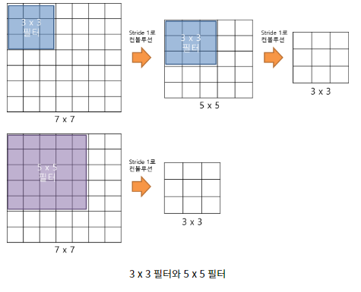

VGG16 구조

Slide 6
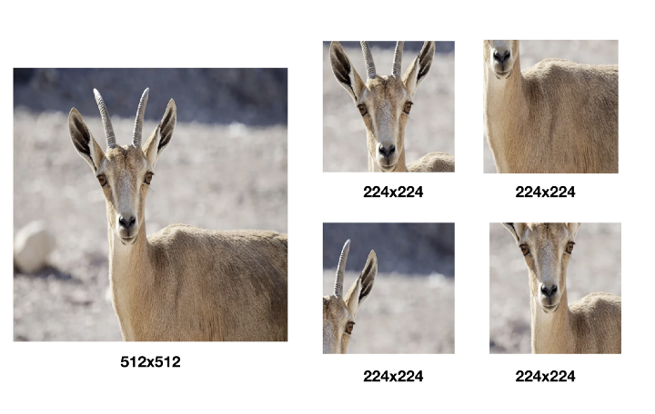
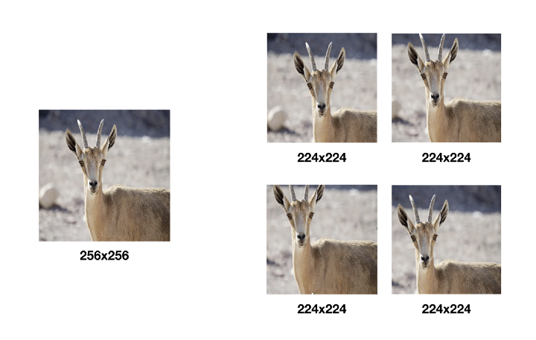
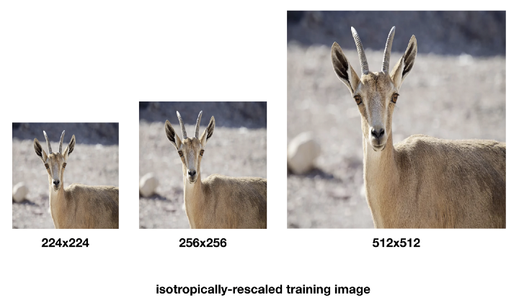
VGG16 구조
학습
본 논문에서는 A 네트워크를 먼저 학습시켰다. A 네트워크는 상대적으로 얕기 때문에 무작위 초기화로도 충분히 성능을 낼 수 있기 때문.
A 네트워크 훈련 이후로 더 깊은 타 네트워크들을 훈련할 때에는 초기 4개의 convolutional layer와 마지막 3개의 FC layer를 A 네트워크에서 가져와서 초기화하였고, 나머지 중간 레이어들은 랜덤하게 초기화했다.
이미지가 작을수록 개체의 전체적인 측면을 학습할 수 있고
이미지가 클수록 개체의 특정한 부분을 학습에 반영할 수 있다.

Slide 7
VGG16 구조
학습 완료된 모델을 테스팅할 때는 신경망의 마지막 3 Fully-Connected layer를 Convolutional layer로 변환하여 사용.
첫 번째 Fully-Connected layer는 7 * 7 Conv로, 마지막 두 Fully-Connected layer는 1 * 1 Conv로 변환
처음의 두 개는 4096 차원이고, 마지막 하나는 1000차원(ILSVRC의 클래스 개수).
최종적으로 소프트맥스 레이어를 통과하면서 결과 출력

Slide 8
VGG16 구조
테스팅
본 논문은 평가할 때 Single Scale 과 Multi-Scale로 나누어서 진행했다. 이는 테스트 시 이미지의 크기를 하나로 고정할지, 또는 여러개를 사용할지를 나타낸다.
1. SINGLE SCALE EVALUATION
SINGLE SCALE EVALUATION의 경우 하나의 사이즈로 고정하여 테스트 이미지들을 re-scale해주었다.
2. MULTI-SCALE EVALUATION
MULTI-SCALE EVALUATION의 경우 모델 네트워크 뒤의 FC Layer들을 Convolutional layer로 변환하여 Fully Convolutinal Network(FCN)로 만들었다.
이 때 첫 번째 FC layer는 7x7 conv. filter를 사용하고, 나머지는 1x1 conv. filter를 사용했다.

Slide 9
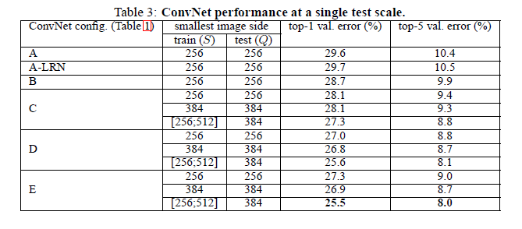
VGG16 구조
1. SINGLE SCALE EVALUATION
첫 번째로, A네트워크와 A-LRN네트워크를 비교한 결과 LRN이 성능 향상에 도움을 주지 못한다는 것을 알 수 있다.
두 번째로, ConvNet의 깊이가 깊어짐에 따라 에러율이 낮아지는 것을 확인할 수 있다. 특이하게도, C와 D는 깊이가 같지만 성능은 D가 더 좋다. C는 3개의 1x1 conv. layer를 사용했고, D는 오로지 3x3 conv.layer만을 사용했다. 필요한 만큼의 receptive field를 사용하여 공간적인 특징을 잘 잡아내는 것도 중요하다는 것을 알 수 있다.
마지막으로, 훈련 시 이미지 스케일에 변화를 주는 것(S = 256 ~ 512)이 스케일을 고정하는 것보다 훨씬 더 성능을 높여준다는 것을 확인하였다. 이를 통해 훈련 시 스케일 변화를 사용한 데이터 증강이 도움이 된다는 것을 확인할 수 있다.
추가적으로 B네트워크와 B네트워크에서 두 개의 3x3 conv. layer를 하나의 5x5 conv.layer로 바꾼 네트워크를 만들어서 비교했었는데, 더 얕은 네트워크의 top-1 error가 B네트워크보다 7%가량 더 높았다. 이를 통해 [깊은 망 + 작은 필터]가 [얕은 망 + 큰 필터]보다 더 성능이 좋다는 것을 확인할 수 있다.

Slide 10
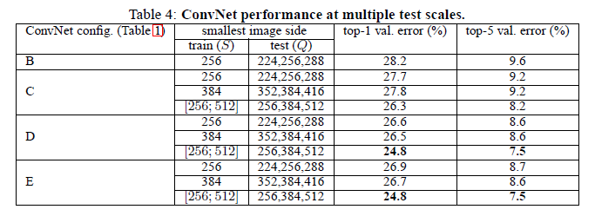
VGG16 구조
2. MULTI-SCALE EVALUATION
이번에는 테스트 시 스케일 변화를 준 경우이다. 만약 학습 단계에서 사용된 스케일이 고정된 경우, 너무 지나친 스케일 변환은 성능을 크게 떨어뜨린다는 것을 확인하였다.
따라서, 훈련에서 사용된 스케일이 고정된 경우,
Q = {S - 32, S, S + 32}
훈련에서 사용된 스케일이 변화하는 경우,
Q = {S_min, 0.5(S_min + S_max), S_max}
3가지로 변화되었다.
결과를 보면, 테스트 시 스케일 변화를 주는 것이 성능 향상에 도움이 된다는 것을 알 수 있다.

Slide 11
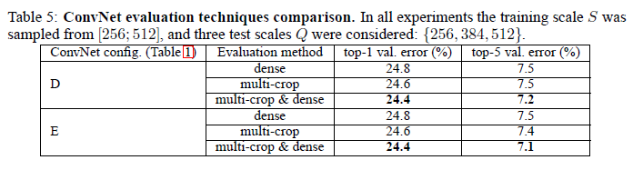
VGG16 구조
3. MULTI-CROP EVALUATION
multi-crop evaluation은 dense evaluation에 대해 상호보완적으로 작용
multi-crop의 경우 crop 될 때 convolved feature map이 0으로 padding(zero-padding)되지만, dense의 경우 crop 될 때 이웃하는 픽셀들에 따라서 padding되기 때문이다.
crop은 시간이 많이 걸리는 대신 정확도가 높아지지만, 그럼에도 불구하고 논문 저자들은 시간 비용 때문에 이것이 그만큼 실용적이라고 생각하지는 않는다. 그래도 본 논문의 모델을 증명하고자 네트워크를 한 scale마다 50crop으로 나누어서(5 x 5, 2flips) 총 3 scale에 대해 150개의 crop을 만들었다.
그리고 이 두 경우를 합한 경우를 비교해본다. 앞에서 언급한 것처럼, 두 경우는 서로 상호보완적이기 때문에 합할 때 각 모델의 softmax값을 평균해줌으로써 두 모델을 합했다.
결과에서 알 수 있듯이, multi-crop의 성능이 약간 더 좋았고, 이보다 더 좋은 건 두 경우를 합한 경우였다.

Slide 12
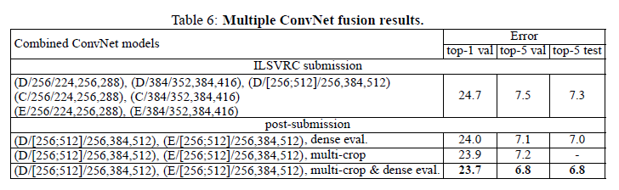
VGG16 구조
4. Convent Fusion(앙상블)
앙상블을 통해 모델끼리 서로 상호보완적으로 작동하여 성능이 높아진다는 논문이 있다.
이를 활용하여 Single scale 모델 6개와 Multi-scale 모델 D를 합쳤고, 그 결과 ILSVRC에서 7.3%의 test error를 기록했다.
기록 이후 따로 또 실험을 했는데, multi-scale모델에서 가장 성능이 좋았던 두 모델 D, E를 사용하여 앙상블을 한 결과 test error 7.0%를 달성했다.

Slide 13
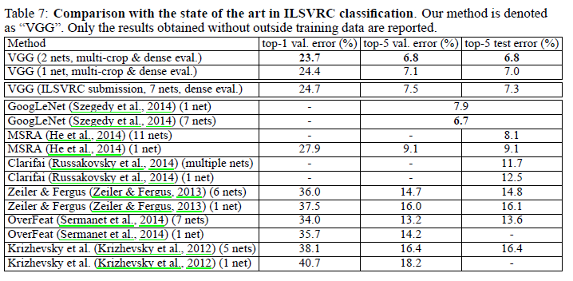
VGG16 구조

Slide 14
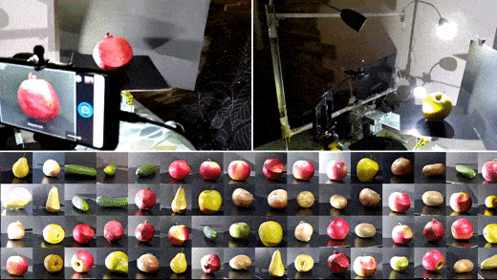
VGG16 구조

Slide 15
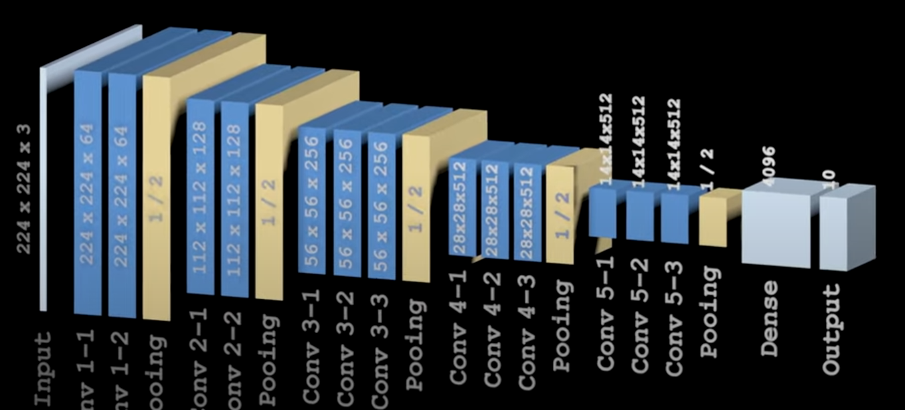
VGG16 구조

Slide 16
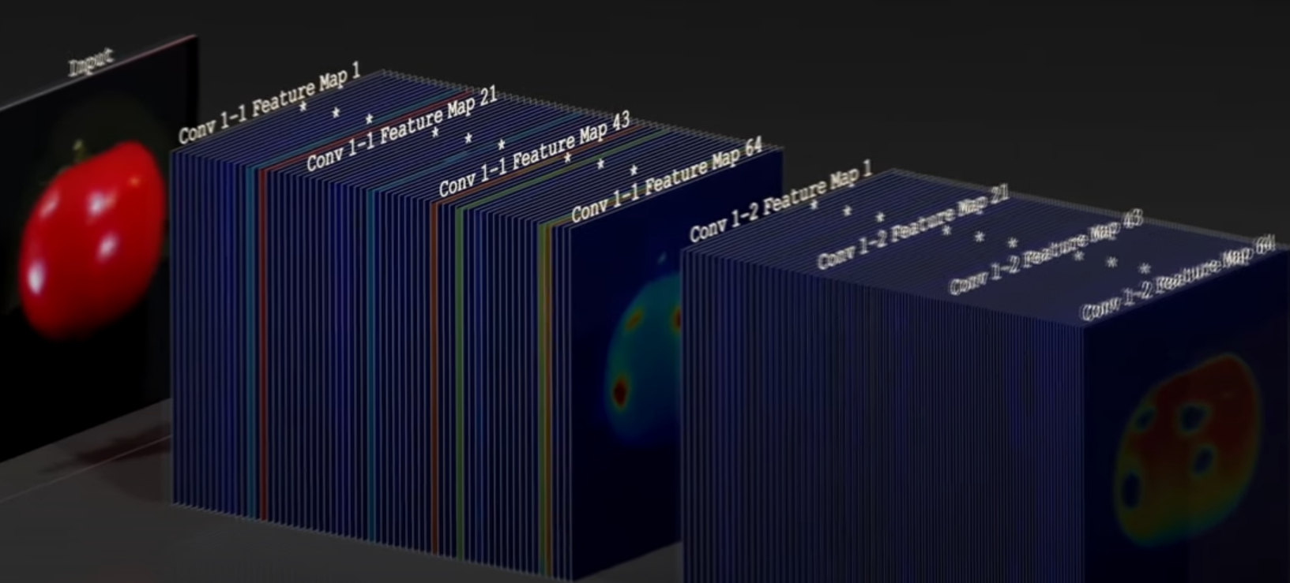
VGG16 구조

Slide 17
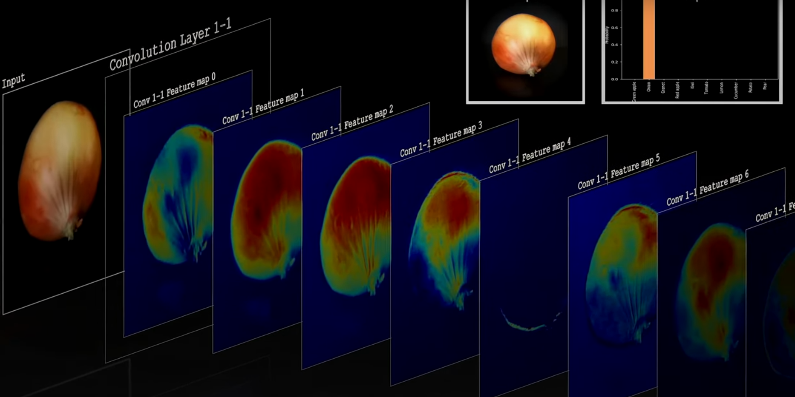
VGG16 구조

Slide 18
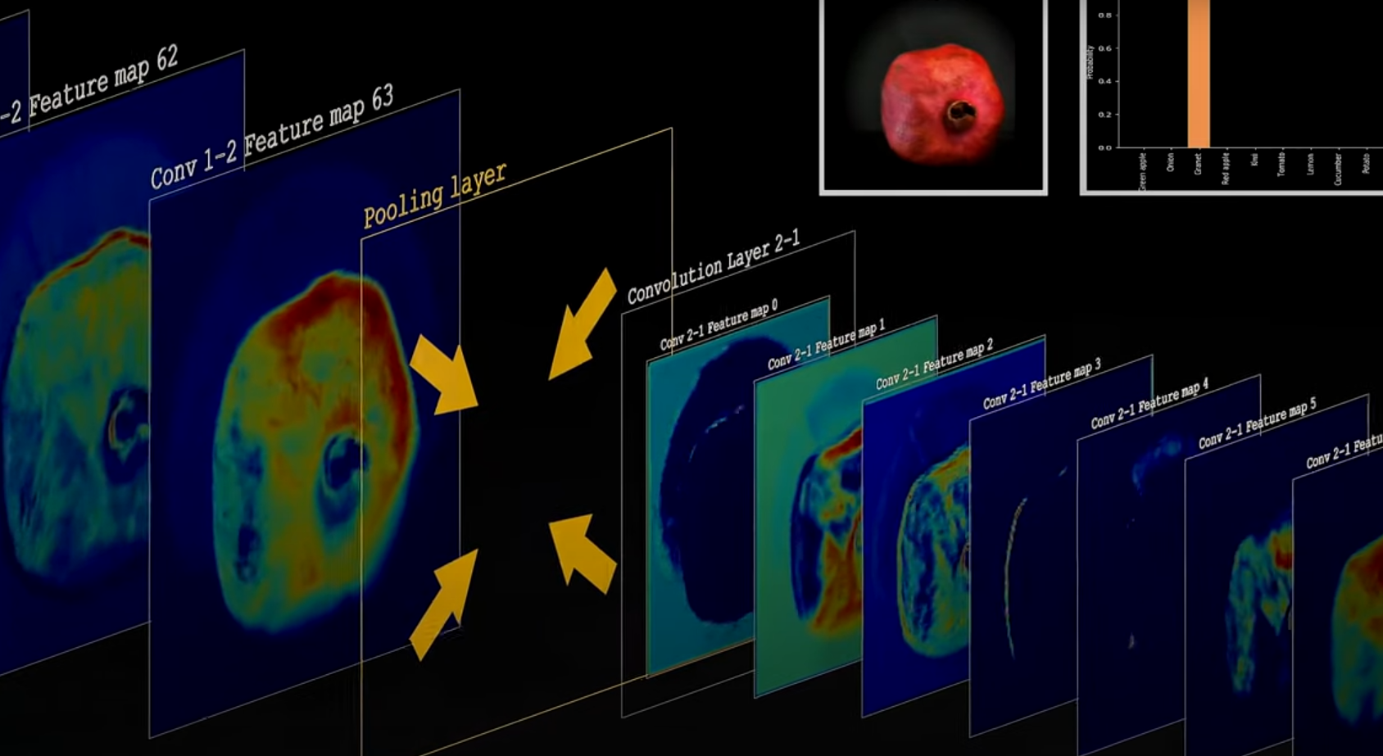
VGG16 구조

Slide 19
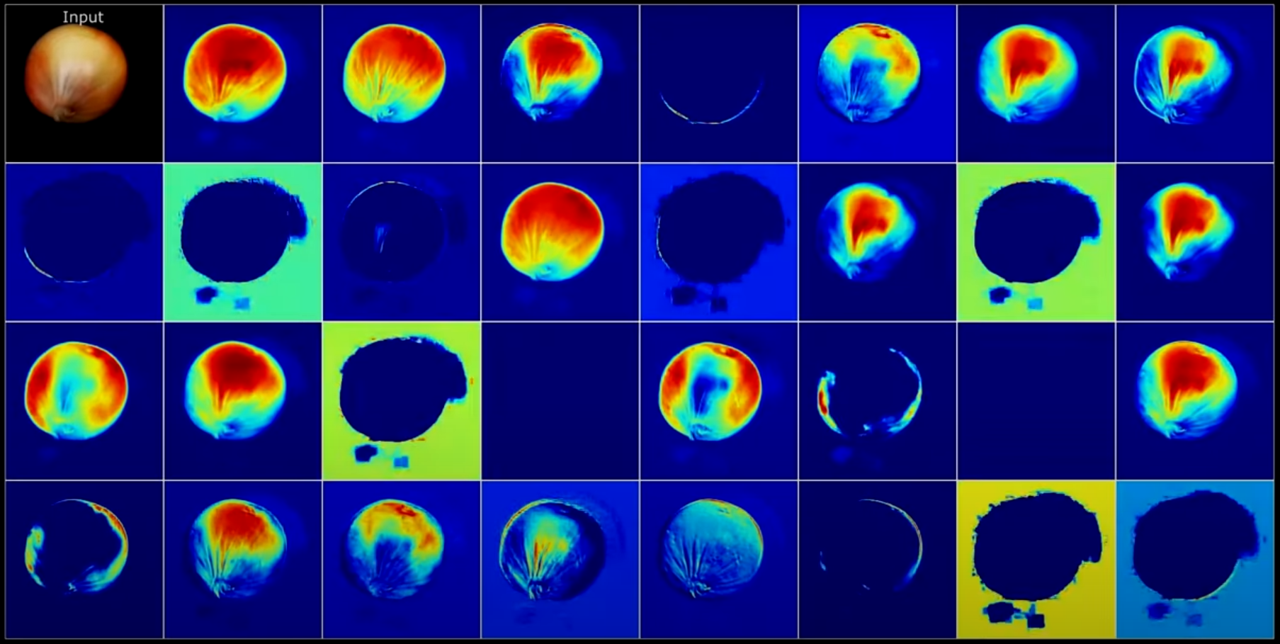
VGG16 구조

Slide 20
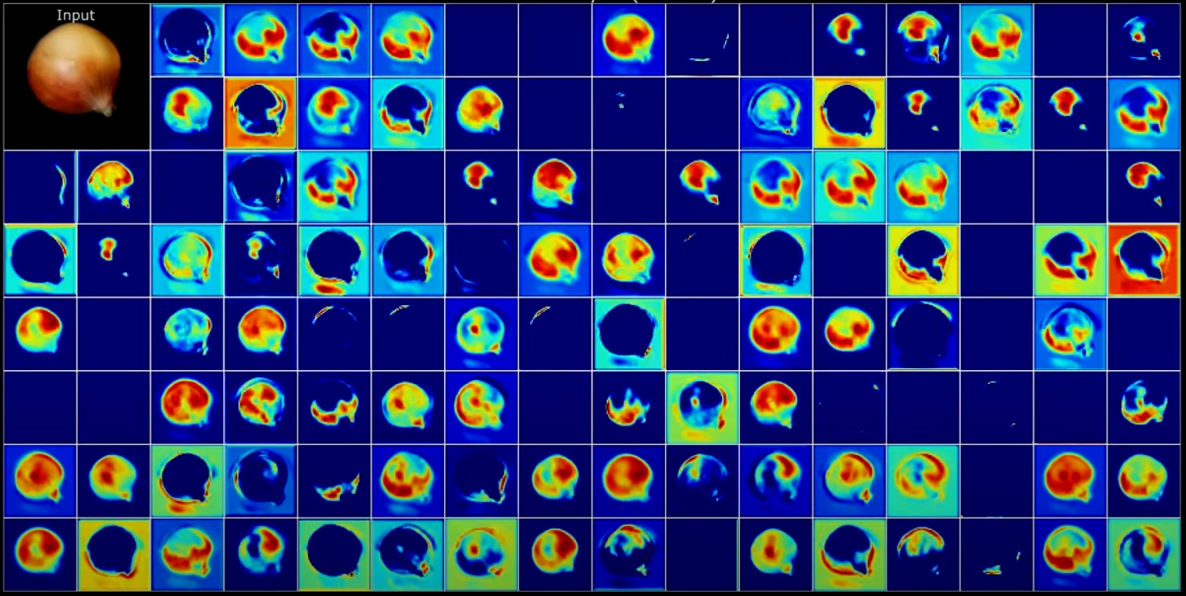
VGG16 구조

Slide 21
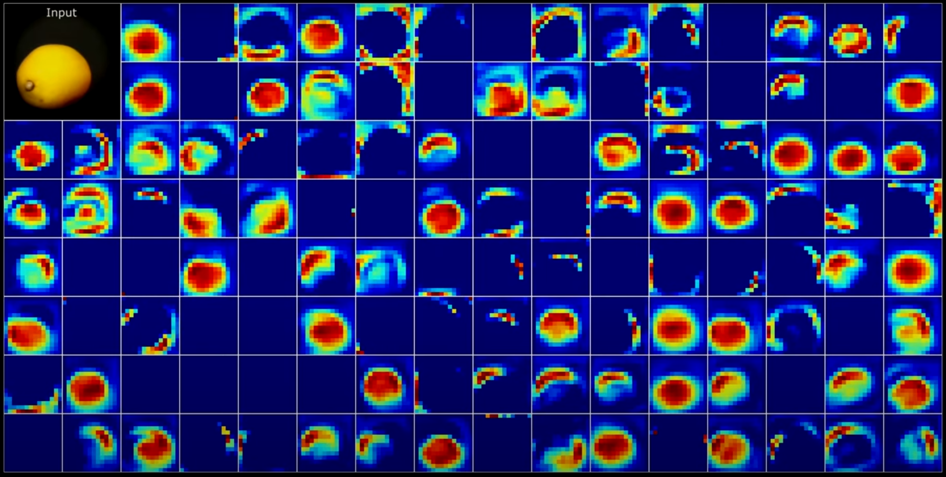
VGG16 구조

Slide 22

마무리

Slide 23
마무리
감사합니다.

